Slide 1
Родительский клуб
Успешный родитель
Феномен подростковой лжи
Ведущая: педагог-психолог, 1 кат.
Маркина Ирина Александровна

Slide 2
Особенности подросткового возраста
1. Подростков интересует собственная личность. Вопросы «Кто я?», «Чем я отличаюсь от других?»
2. Заняты выяснением и построением своих отношений с другими людьми. Дружба – главное, что их интересует.
3. Искатели смысла жизни.
«Зачем я живу? В чем мое предназначение?».
4. Поглощены своим половым развитием.
5. Постоянно конфликтуют со взрослыми.

Slide 3
6. Чувствуют недостаток уважения к ним со стороны взрослых. Они хотят равноправных отношений со взрослыми.
7. Постоянно думают о том, как их оценивают другие люди.
8. Подростки – существа безответственные. Они хотят иметь все права (как взрослые), и никаких обязанностей (как дети).
9. Стесняются быть «не как все».
10. У подростков появляется способность менять самих себя, заниматься самовоспитанием.

Slide 4
Подростковый возраст
– это переходный период для ребёнка. В это время подросток уже не считает родителей всесильными, а стремится обособиться от них и их ценностей. Добиваясь независимости, они прибегают ко лжи.

Slide 5
Ложь – это намеренное введение в заблуждение другого человека или сокрытие правды.
Хвастовство и преувеличение – это вид лжи, характерный и для детей, и для взрослых.

Slide 6
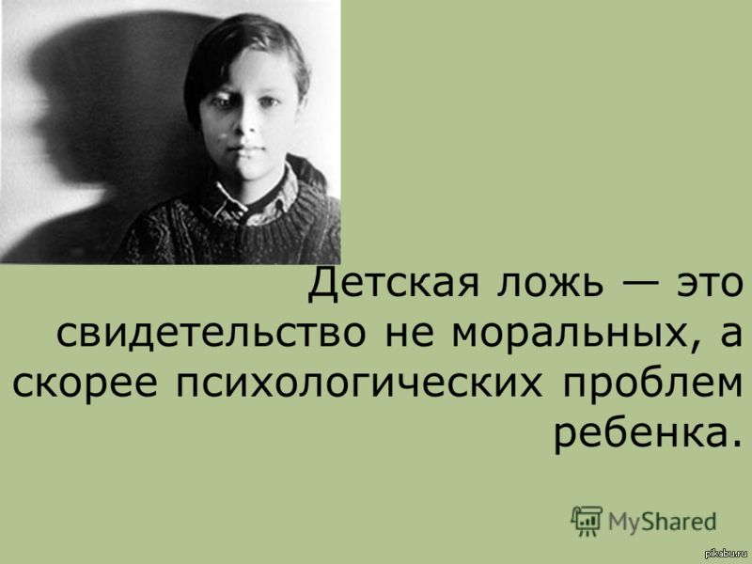

Slide 7
Мотивы лжи
Повышение своего социального статуса;
Оградить личную жизнь от контроля родителей;
Бросить вызов власти родителей или педагогов;

Slide 8
Причины лживого поведения
Лжет: · для того, чтобы избежать наказания;
· потому что у ребенка такая вредная привычка;
· потому что родился лгуном;
· потому что хочет получить какую-то выгоду;
· потому что считает других глупее себя;
· хочет сэкономить время на ненужных объяснениях;
· потому что боится, что о нем плохо подумают;
· потому что говорит не то, что думает, а то, что от него хотят услышать;
· потому что хочет казаться лучше, чем на самом деле;
· от бессилия изменить что-то в своей жизни.

Slide 9
Как распознать, что ребенок лжет?
· Нервозность. Ребенок совершает лишние движения, суетится без причины
· Особенности взгляда: ускользающий взор, не смотрит в глаза.
· Очень пристальный, немигающий взгляд, изучающий Вашу реакцию на его слова. · Жест, прикрывающий рот рукой, как будто не хочет, чтобы лживые слова вылетели из его рта.
· Неточность, путаность речи.
· Многословие, отсутствие четких формулировок.
· Говорит много и ни о чем, не отвечает на вопрос конкретно.
· Многократное повторение одной и той же мысли.
· Излишняя эмоциональность, когда ребенок кричит, нервничает.

Slide 10


